Slide 1

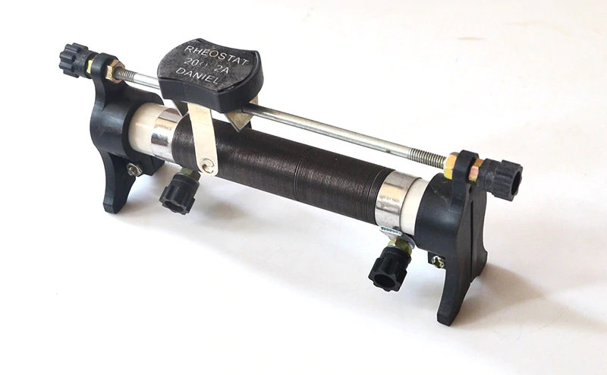
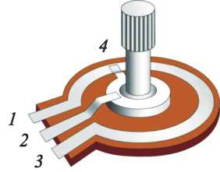
F I Z I K A
8- sinf
MAVZU: REZISTORLAR. REOSTATLAR. POTENSIOMETRLAR

Slide 2
TAKRORLASH
Tushuncha | Mazmuni
Elektr toki
 | Kimyoviy energiyani elektr energiyaga aylantiradigan manba
Kuchlanish
 | O‘tkazgichning zanjirda tok o‘tishiga qarshilik qilish xossasini tavsiflovchi kattalik
Zaryadli zarralarning tartibli harakati, ya’ni zaryadlar oqimi
Galvanik
element
Zanjirning biror qismidan 1 kulon zaryad o‘tganida bajariladigan ishga son jihatdan teng bo‘lgan kattalik
Elektr
qarshilik

Slide 3
R E Z I S T O R L A R
Elektr zanjirdagi tok kuchining o‘tkazgich qarshiligiga bog‘liqligidan elektrotexnikada keng foydalaniladi.
Turli qarshilikli o‘tkazgichlarni tanlab zanjirdagi tok kuchini boshqarish mumkin.

Slide 4
R E Z I S T O R L A R
Rezistor - elektr zanjirda tokni va kuchlanishni rostlash uchun qo‘llaniladigan ma’lum qarshilikli elektr asbob.
“Rezistor” so‘zi lotincha “resisto”– “qarshilik” degan ma’noni bildiradi.

Slide 5

R E Z I S T O R L A R
karkas
sim
qoplama
Karkas va qoplama yonmaydigan va tok o‘tkazmaydigan materialdan ya’ni chinnidan, sim esa solishtirma qarshiligi katta bo‘lgan materialdan tayyorlanadi.

Slide 6

R E Z I S T O R L A R
Ko‘p hollarda rezistordagi sim o‘rniga katta qarshilikga ega materialdan tayyorlangan qatlam qo‘llaniladi.
Qoplama
O‘tkazuvchi qatlam
Chinni
Himoya qobig‘i

Slide 7
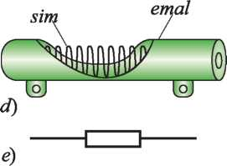
R E Z I S T O R L A R
Ushbu rezistor kichik qarshilikli bo‘lib, unda tok o‘tkazmaydigan va yonmaydigan material – sopol ichiga kichik qarshilikli spiral sim joylashtirilgan.

Slide 8
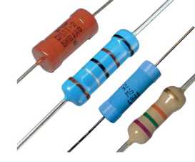
R E Z I S T O R L A R
Elektr zanjir sxemasidagi shartli belgisi

Slide 9
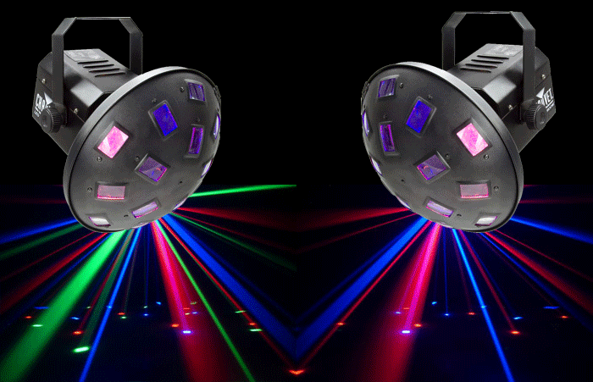

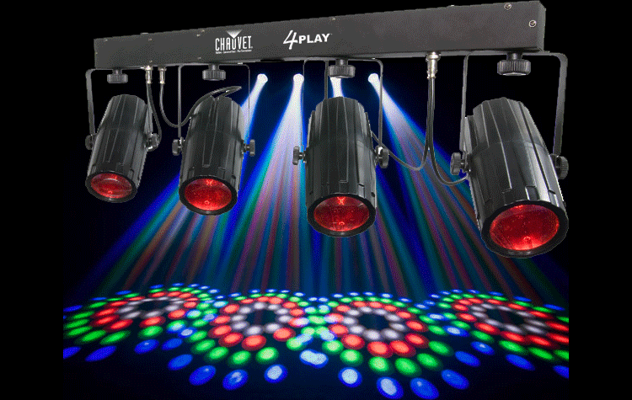

QO‘LLANILISHI

Slide 10

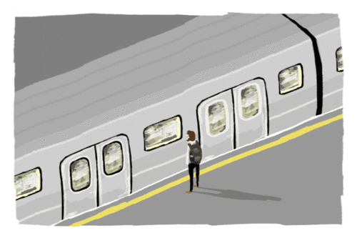
QO‘LLANILISHI

Slide 11
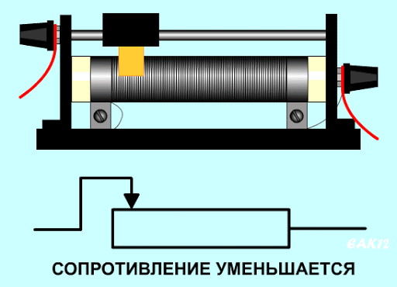
R E O S T A T L A R
Reostat – elektr zanjirdagi tok kuchi va kuchlanishni rostlash, ya’ni o‘zgartirish uchun qo‘llaniladigan elektr asbob.
“Reostat” so‘zi yunoncha so‘z bo‘lib, “reos”–“oqim” va “statos”–“qo‘zg‘almas” degan ma’noni bildiradi.

Slide 12
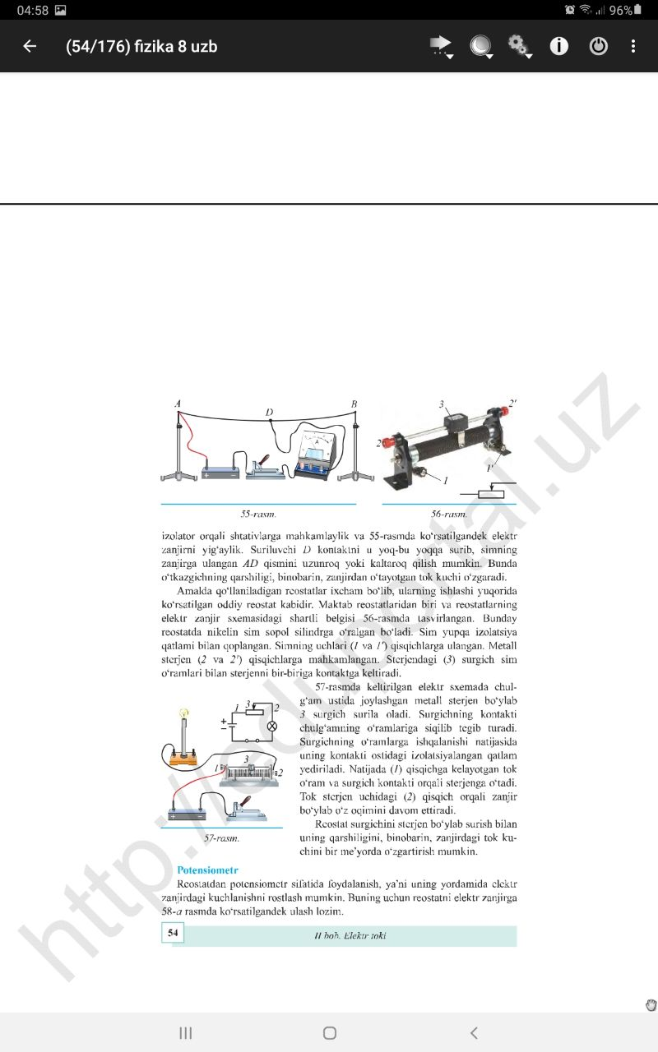
R E O S T A T
Solishtirma qarshiligi katta bo‘lgan materialdan ya’ni nikelin va nixromdan eng oddiy reostat yasash mumkin.
Suriluvchi kontakt

Slide 13
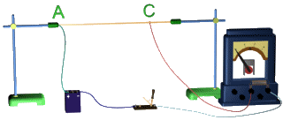
R E O S T A T

Slide 14
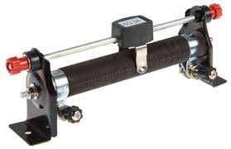
R E O S T A T
Surgicgh
Metall sterjen ushbu qisqichlarga mahkamlangan
Sim uchlari ushbu qisqichlarga ulanadi

Slide 15
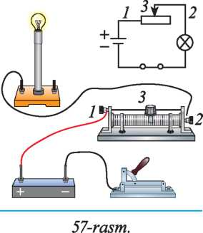
R E O S T A T

Slide 16
R E O S T A T
videorolik

Slide 17
P O T E N S I O M E T R
Reostatdan potensiometr sifatida foydalanish, ya’ni uning yordamida elektr zanjirdagi kuchlanishni rostlash mumkin.

Slide 18
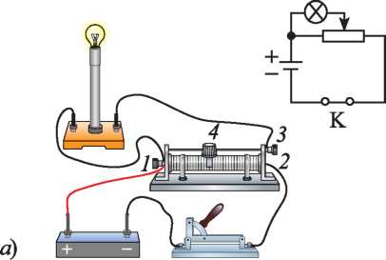
P O T E N S I O M E T R

Slide 19
P O T E N S I O M E T R
Amalda ko‘proq qo‘llaniladigan potensiometr aylana shaklida bo‘lib, murvat buralsa, 4-surgich aylana shaklida harakat qiladi va zanjirdagi kuchlanish bir tekisda o‘zgaradi.

Slide 20
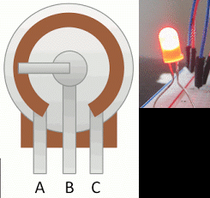
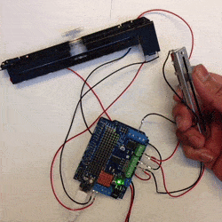
P O T E N S I O M E T R

Slide 21
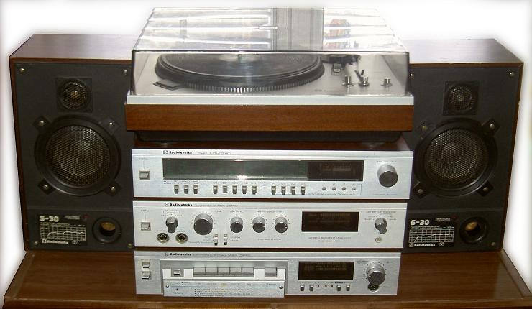

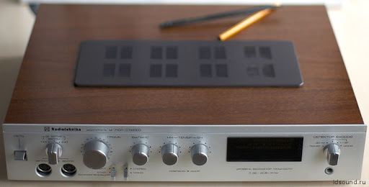

P O T E N S I O M E T R

Slide 22
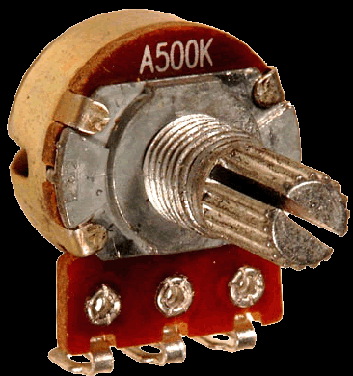
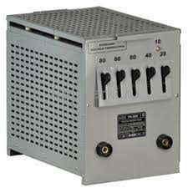
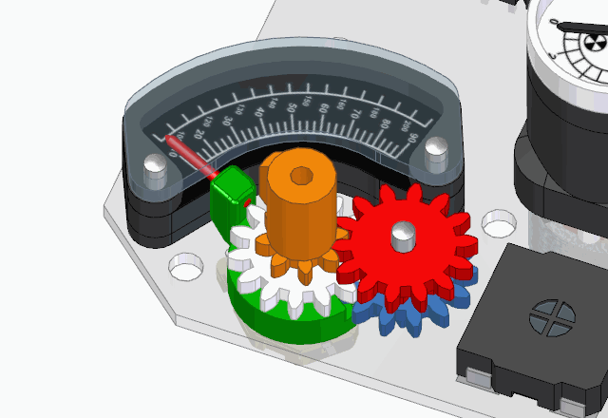
P O T E N S I O M E T R

Slide 23
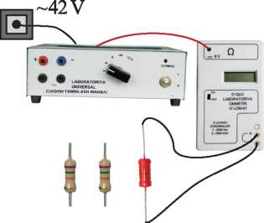
REZISTORLARNING QARSHILIGINI O‘LCHASH
Tok manbai
Ommetr
Rezistor
Ulovchi simlar

Slide 24

Mustaqil bajarish uchun topshiriqlar:
Mavzu oxiridagi savollarga javob yozing.
Amalda qo‘llaniladigan yana qanday potensiometrlarni bilasiz?

